Slide 1
Naši príbuzní, susedia, priatelia

Slide 2
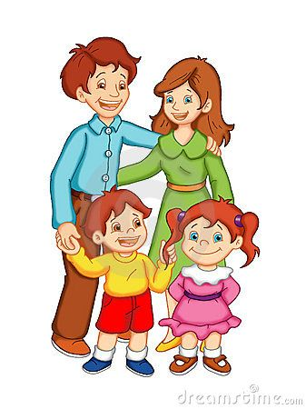
Ako delíme rodinu
Rodina je základná jednotka spoločnosti.
Delíme ju na:
A) užšiu (základnú) – príbuzní 1. stupňa =
rodičia a deti
B) širšiu (rozšírenú) – príbuzní 2. a 3. stupňa = starí rodičia, ujovia, tety, bratranci,
sesternice...

Slide 3
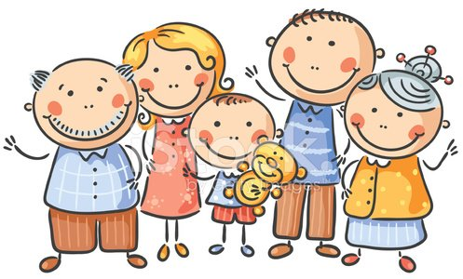
Kríza širšej rodiny?
v minulosti =>viacgeneračné rodiny (viac generácií jednej rodiny žili pod jednou strechou)
veľkými zmenami, hlavne v posledných rokoch prešla širšia rodina =>deti odchádzajú za prácou do väčších miest alebo do zahraničia, zakladajú si tam rodiny...
Deti nevyrastajú v prostredí širšej rodiny a jej výchovný vplyv na ne klesá...
(deti nie sú často v kontakte
so svojimi starými rodičmi... )

Slide 4
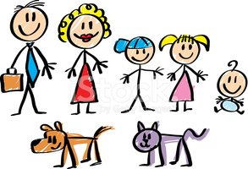
Susedia
Rovnako nemusia byť funkčné vzťahy medzi susedmi... nepoznajú sa, sotva sa pozdravia, nekontaktujú sa, nepomôžu si... NEMALO BY TO TAK BYŤ, SUSEDIA SÚ PRE NÁS DÔLEŽITÍ...

Slide 5
Nedostatok času na výchovu?
Bremeno výchovy spočíva hlavne na rodičoch, ktorých v neprítomnosti nemá zvyčajne kto zastúpiť (napr. jeden z rodičov pracuje v zahraničí, výchova je na pleciach druhého z nich...)
Rodiny sa potrebujú stretávať s príbuznými, s inými rodinami, priateľmi => rozvíjajú sa tak spoločenské vzťahy a navzájom sa
obohacujú...

